Slide 1


Реестр организаций отдыха детей и их оздоровления Хабаровского края

Slide 2


О реестре организаций отдыха детей и их оздоровления Хабаровского края
Статьей 12.2 Федерального закона № 124 от 24 июля 1998 г. «Об основных гарантиях прав ребенка в Российской Федерации» установлены требования в части формирования и ведения реестра
Министерство образования и науки Хабаровского края наделено полномочиями по формированию и ведению реестра организаций отдыха детей и их оздоровления Хабаровского края, его размещению на своем официальном сайте
Руководитель организации отдыха детей и их оздоровления (иное лицо, уполномоченное представлять организацию) обязан представить достоверные и полные сведения для внесения в реестр
Рассмотрение заявлений о включении (отказе во включении, исключении, внесений изменений) организаций в (из) реестр(а) осуществляется сектором координации отдыха и оздоровления детей управления воспитания, дополнительного образования и детского отдыха

Slide 3


Какие организации подлежат включению в реестр?
лагеря, организованные образовательными организациями, осуществляющими организацию отдыха и оздоровления обучающихся в каникулярное время (с круглосуточным или дневным пребыванием)
В реестр подлежат включению организации отдыха детей и их оздоровления (независимо от их организационно-правовых форм)
организации отдыха детей и их оздоровления сезонного или круглогодичного действия стационарного и (или) нестационарного типа
лагеря труда и отдыха
оказывающие услуги по организации отдыха и оздоровления детей
лагеря палаточного типа
специализированные (профильные) лагеря
К организациям отдыха детей и их оздоровления приравниваются индивидуальные предприниматели, оказывающие услуги по организации отдыха и оздоровления детей, в случае соблюдения требований, установленных законодательством
лагеря различной тематической направленности

Slide 4

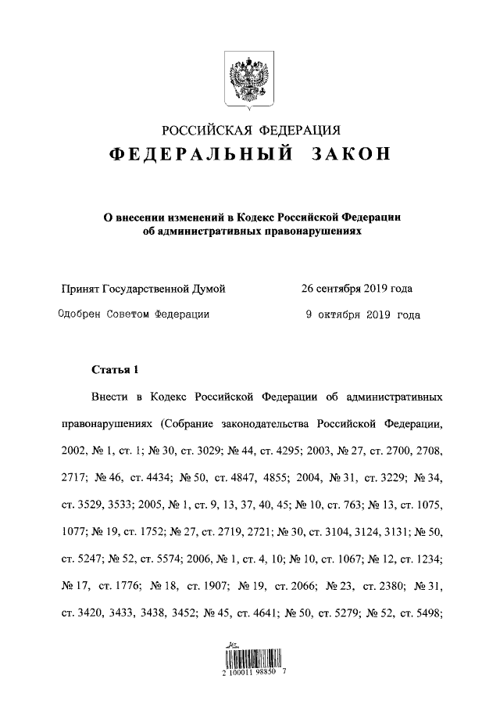
Ответственность
Согласно Федеральному закону от 16 сентября 2019 г. № 338-ФЗ «О внесении изменений в Кодекс Российской Федерации об административных правонарушениях» нарушение законодательства Российской Федерации в сфере организации отдыха и оздоровления детей, выразившееся в предоставлении организацией отдыха детей и их оздоровления или индивидуальным предпринимателем, не включенными в реестр организаций отдыха детей и их оздоровления, услуг по обеспечению отдыха и оздоровления детей, – влечет наложение административного штрафа в размере от пятисот тысяч до одного миллиона рублей.

Slide 5

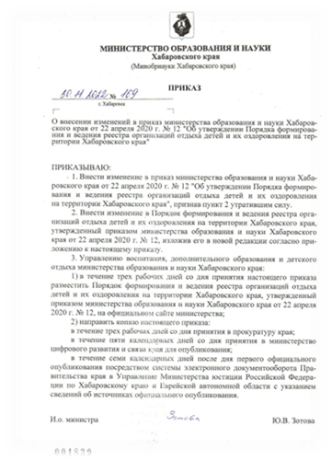
Установление порядка формирования и ведения реестра организаций отдыха детей и их оздоровления
Министерство образования и науки края информирует о внесении изменений в приказ министерства образования и науки Хабаровского края от 22 апреля 2020 г. № 12 "Об утверждении Порядка формирования и ведения реестра организаций отдыха детей и их оздоровления на территории Хабаровского края".

Slide 6

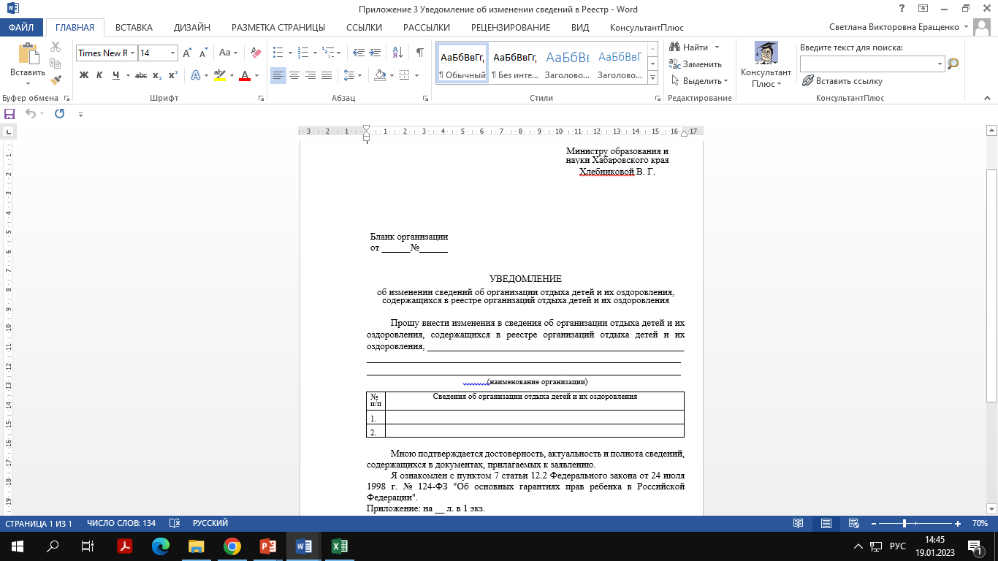
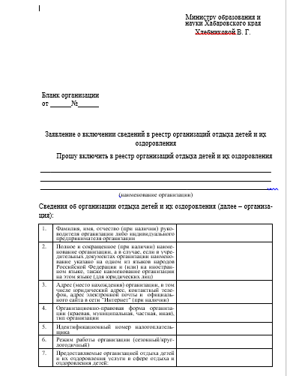
Изменения
Организации отдыха и оздоровления, включенные в реестр по состоянию на 1 декабря 2022 г., повторно не направляют в адрес министерства заявление о включении в реестр
В случае изменения сведений, содержащихся в реестре, организация обязана уведомить министерство в течение 10 рабочих дней со дня возникновения таких изменений, согласно приложению 3
В случае, если организация предоставляет услуги отдыха детей и их оздоровления через свои филиалы, сведения, указанные в форме заявления о включении в реестр, заполняются о каждом филиале
Организациям, которые хотят войти в реестр, необходимо предоставить в министерство заявление о включении в реестр, содержащее сведения по форме согласно приложению 2 к приказу, а также копии учредительных документов, заверенных в установленном порядке

Slide 7
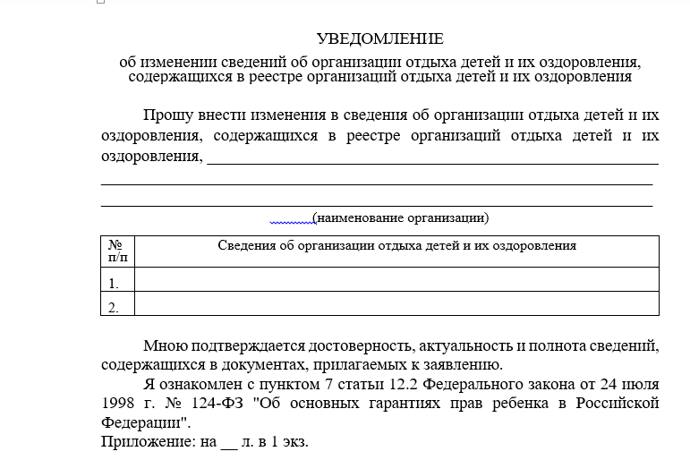

Уведомление об изменении сведений
Наименование организации в соответствии с уставом/ выписки из ЕГРЮЛ
Изменения прописываются в таблице
Если к уведомлению нету приложения, то текст удаляется

Slide 8

Способы подачи документов
На внесение изменений в реестр
По адресу электронной почты: reestr027@yandex.ru
На включение в реестр
Направляются в министерство по адресу:
680000, Хабаровский край, г. Хабаровск, ул. Фрунзе, д. 72 на бумажных носителях
либо нарочно по адресу: 680000, Хабаровский край, г. Хабаровск, ул. Гоголя, 21 б, каб. 208
Контактный телефон: (4212) 46-43-39, (4212) 46-43-32

Slide 9
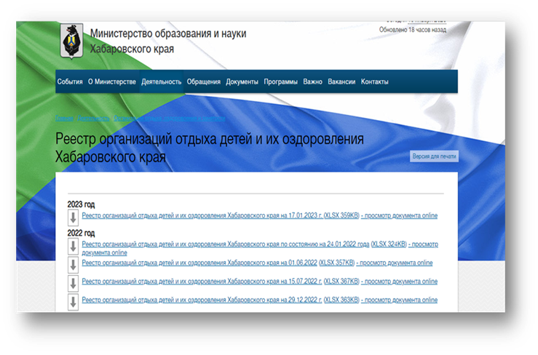

Реестр организаций отдыха детей и их оздоровления
Сайт министерства образования и науки края / Главная / Деятельность / Организация отдыха, оздоровления и занятости / Реестр организаций отдыха детей и их оздоровления Хабаровского края

Slide 10
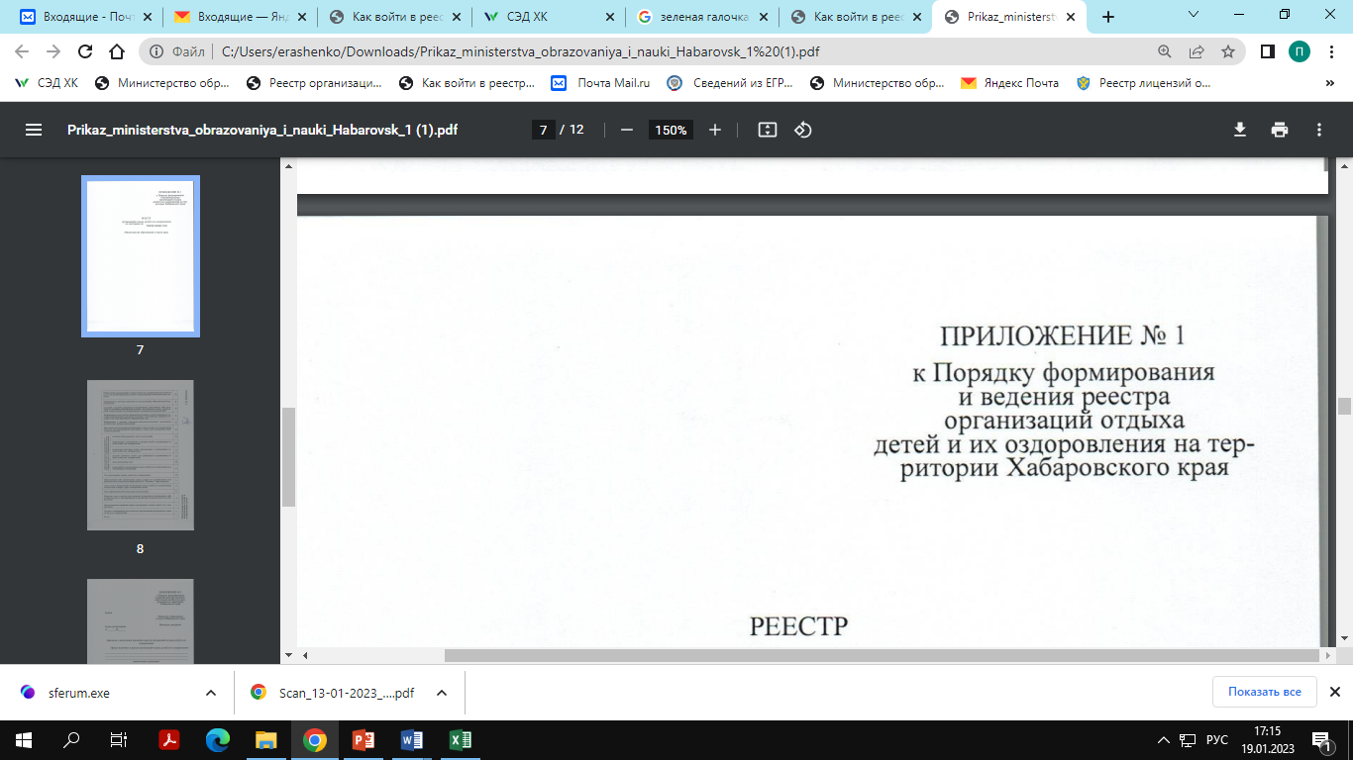
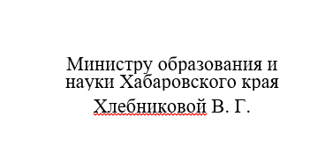

Типичные ошибки при подаче документов
1

Slide 11
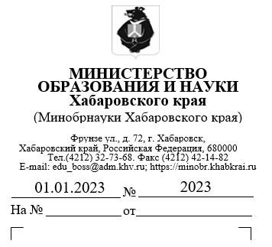
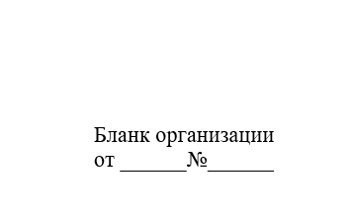
Типичные ошибки при подаче документов
2

Slide 12
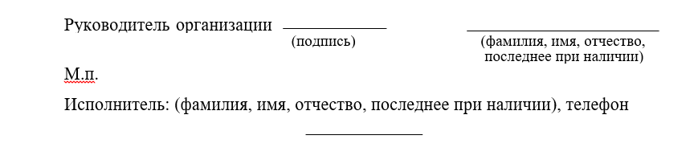
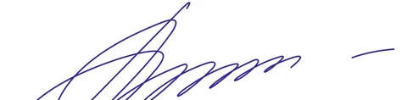

Типичные ошибки при подаче документов
3

Slide 13
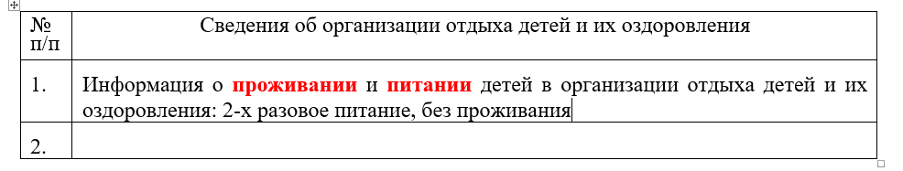
Типичные ошибки при подаче документов
Информация о проживании и питании детей в организации отдыха детей и их оздоровления
4

Slide 14
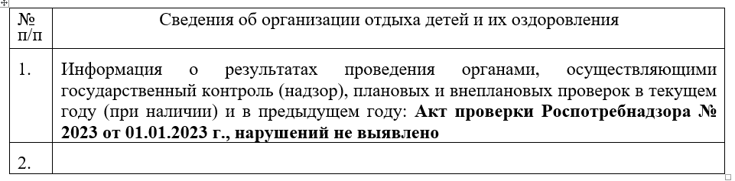
Типичные ошибки при подаче документов
Информация о результатах проведения органами, осуществляющими государственный контроль (надзор), плановых и внеплановых проверок в текущем году (при наличии) и в предыдущем году
5
Что указываем
1. Орган, осуществляющий проверку
2. От какого числа
3. Результат

Slide 15


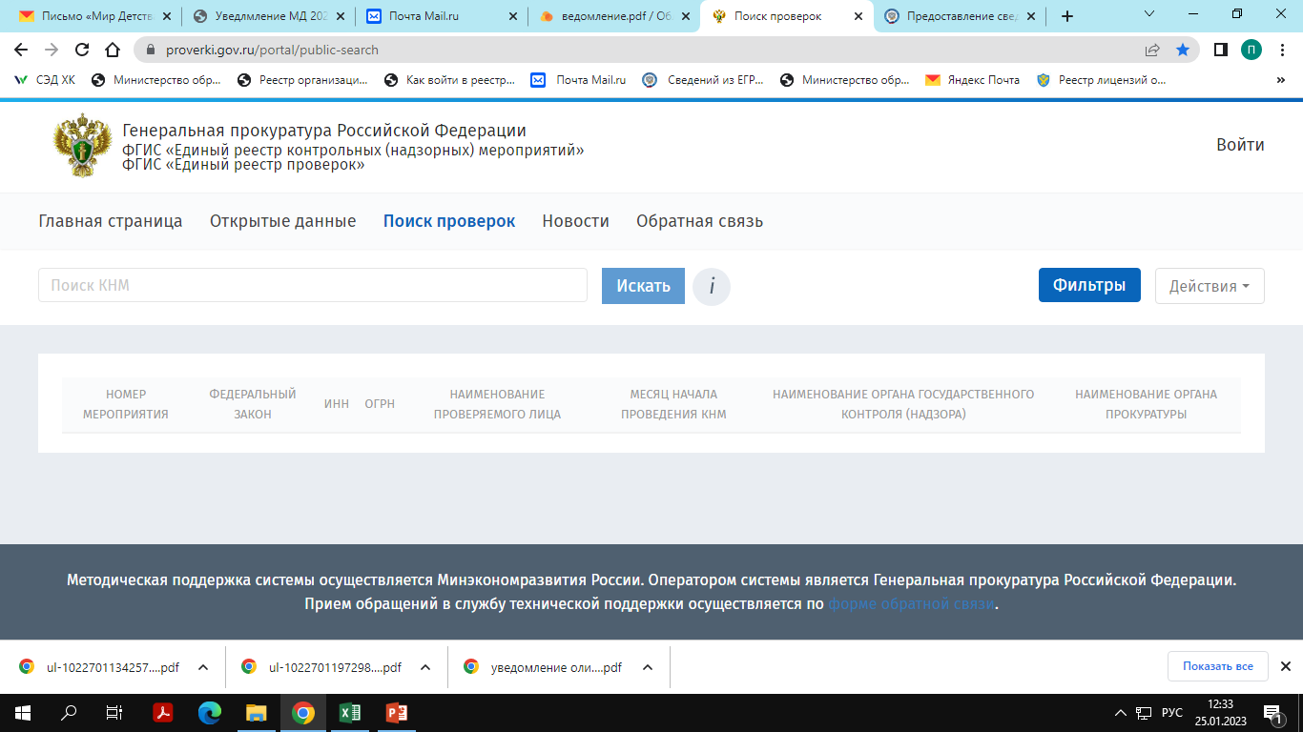
Лицензия на образовательную деятельность и проверки
ФЕДЕРАЛЬНАЯ СЛУЖБА ПО НАДЗОРУ В СФЕРЕ ОБРАЗОВАНИЯ И НАУКИ
Официальный сайт Рособрнадзора
Генеральная прокуратура РФ
Главная > Государственные услуги и функции > Государственные услуги > Лицензирование образовательной деятельности > Реестр лицензий
Узнаем информацию по ИНН организации

Slide 16

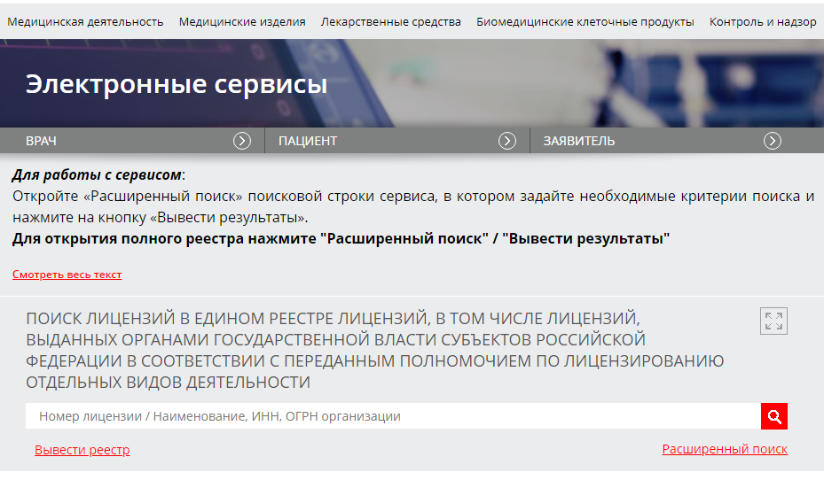
Лицензия министерства здравоохранения
Федеральная служба по надзору в сфере здравоохранения

